Slide 1
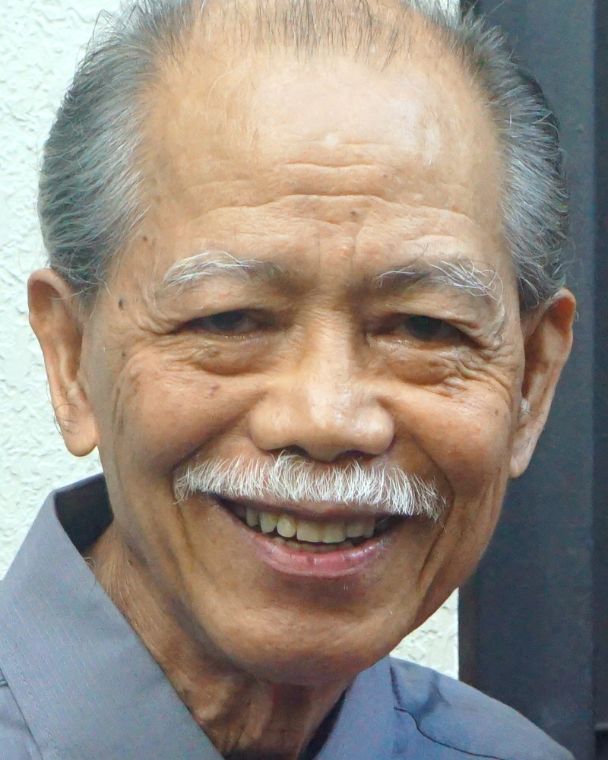
Adult Bible Study Guide
Oct • Nov • Dec 2022
Teacher’s Preview
powerpoint presentation designed by claro ruiz vicente
Notes:
“At malalaman ninyo ang katotohanan, at ang katotohanan ang magpapalaya sa inyo” (Juan 8:32 FSV).

Slide 2
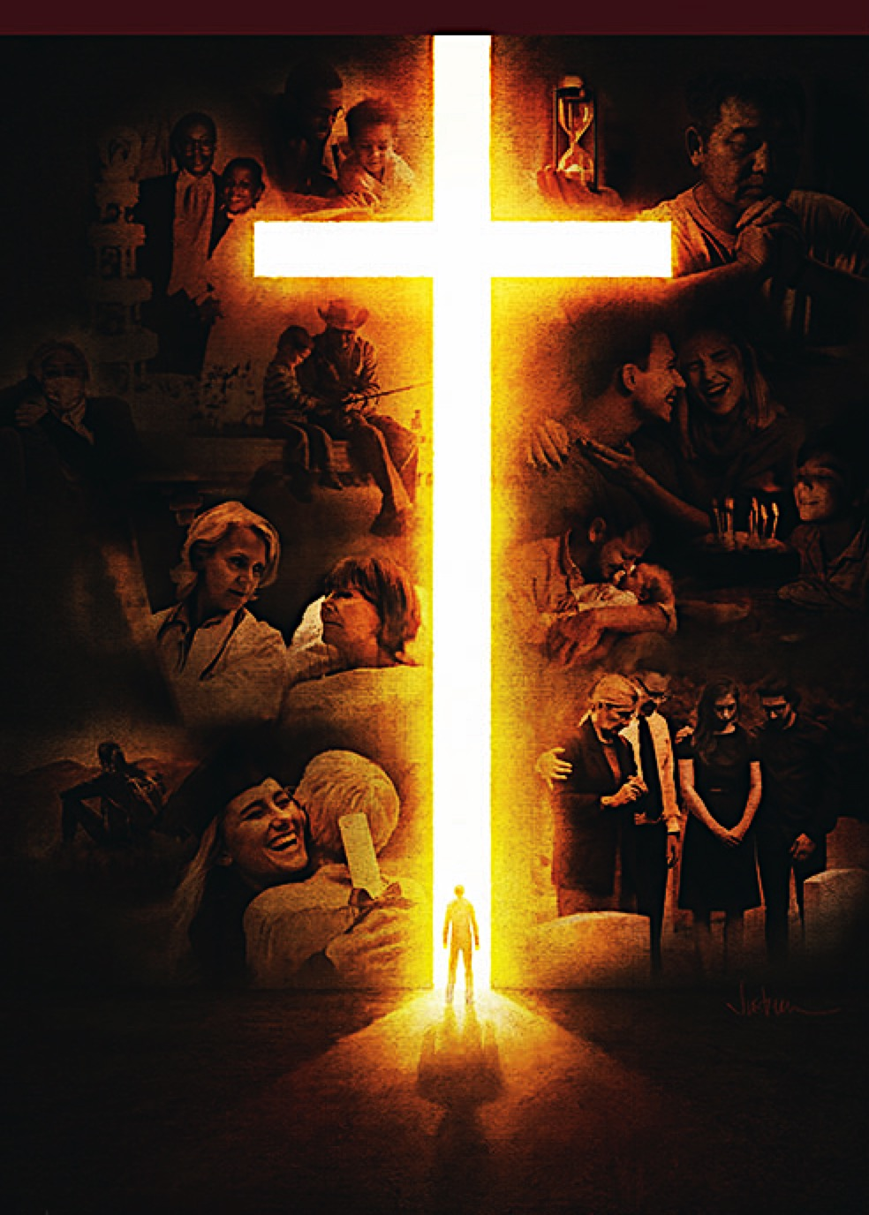
Alberto R. Timm
Principal Contributor
Notes:
Sa Kamatayan, Nag-aagaw-buhay, at ang Kinabukasang Pag-asa.

Slide 3
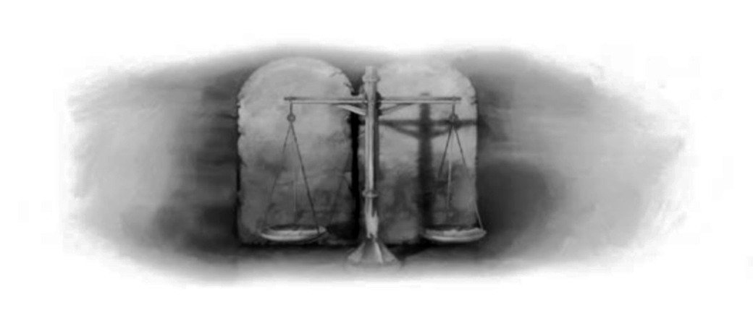
On Death, Dying, and the Future Hope
Lesson 13, December 24, 2022
The Judging Process
Notes:
Ang Proseso ng Paghuhukom

Slide 4
The Judging Process
Key Text
2 Corinthians 5:10, NIV
“For we must all appear before the judgment seat of Christ, so that each of us may receive what is due us for the things done while in the body, whether good or bad.”
Notes:
Susing Talata. “Sapagkat tayong lahat ay kailangang humarap sa hukuman ni Cristo upang bawat isa ay tumanggap ng kabayaran sa mga bagay na ginawa niya sa pamamagitan ng katawan, maging mabuti o masama., (2 Corinto 5:10).

Slide 5
The Judging Process
Sabbath Afternoon, December 17
God will judge the world.
Nothing is hidden from God.
God’s judgments are for the sake of His creatures.
The end-time judgment process has three main phases: the pre-Advent judgment, the millennial judgment, and the executive judgment.
Notes:
Sabbath ng Hapon, Disyembre 17. Huhukuman ng Diyos ang sanlibutan. ¶ Walang maitatago mula sa Diyos. ¶ Ang mga paghuhukom ng Diyos ay para sa kapakanan ng Kanyang mga nilalang. ¶ Ang wakas-ng-panahong proseso ng paghuhukom ay may tatlong pangunahing yugto: ang bago-pagparitong paghuhukomkom, ang milenyong paghuhukom, at ang pagpapatupad na paghuhukom.

Slide 6
Sunday, December 18
The Final Judgment
Judgment means condemnation. And vindication of the righteous (Dan. 7:22).
“ ‘Then hear in heaven, and act, and judge Your servants, condemning the wicked, bringing his way on his head, and justifying the righteous by giving him according to his righteousness’ ”
(1 Kings 8:32).
Notes:
Linggo, Disyembre 18. Ang Pangwakas na Paghuhukom. Ang paghuhukom ay nangangahulogan ng paghatol. At ang pagbibigay-matwid sa mga matuwid (Daniel 7:22). ¶ “ ‘Pakinggan mo sa langit, at kumilos ka at hatulan mo ang iyong mga lingkod. Iyong parusahan ang nagkasala sa pamamagitan ng pagpapataw ng kanyang ginawa sa kanyang sariling ulo, at ariing-ganap ang matuwid upang bigyan siya ng ayon sa kanyang pagiging matuwid’ ” (1 Hari 8:32).

Slide 7
Sunday, December 18
The Final Judgment
Our destiny is determined in our present life. Those in Christ have their vindication at the judgment already assured, and those who are not in Christ remain under condemnation.
Matt. 25:31–46, Christ mentioned the presence not only of the goats (wicked) but also of the sheep (righteous).
Notes:
Ang ating kapalaran ay pinagpapasyahan sa kasalukuyan nating buhay. ‘Yung na kay Cristo ay tiyak na ang pagbibigay-katwiran sa kanila sa paghuhukom, ang ‘yung wala kay Cristo ay mananatiling nasa ilalim ng kahatulan. ¶ Binabanggit ni Cristo sa Mateo 25:31-26 ang presensya hindi lamang ang mga kambing (masasama) kundi gayundin ng mga tupa (matutuwid).

Slide 8
Sunday, December 18
The Final Judgment
“For all of us must appear before the judgment seat of Christ, so that each may receive recompense for what has been done in the body, whether good or evil” (2 Cor. 5:10 NRSV).
We are saved by grace (Isa. 55:1, Eph. 2:8–10), justified by faith (Gen. 15:6, Rom. 5:1), and judged by works (Eccles. 12:14, Matt. 25:31–46, Rev. 20:11–13).
Notes:
“Sapagkat tayong lahat ay kailangang humarap sa hukuman ni Cristo upang bawat isa ay tumanggap ng kabayaran sa mga bagay na ginawa niya sa pamamagitan ng katawan, maging mabuti o masama.” (2 Corito 5:10). ¶ Tayo’y ligtas sa pamamagitan ng biyaya (Isaias 55:1), inaring-ganap sa pamamagitan ng pananampalataya (Genesis 15:6), at hinatulan sa pamamagitan ng mga gawa (Eclesiastes 12:14, Mateo 25:31–46, Apocalipsis 20:11–13).

Slide 9
Sunday, December 18
The Final Judgment
The basis of the judgment process is God’s moral law as summarized in the Ten Commandments (Eccles. 12:13, 14; James 1:25; 2:8–17).
Our works are the external evidences of the genuineness of our saving experience and, consequently, the elements to be appraised during judgment.
Notes:
Ang basehan ng proseso ng paghuhukom ay ang moral na kautusan ng Diyos gaya nang pagkakabuod sa Sampung Utos (Eclesiastes 12:13, 14; Santiago 1:25; 2:8–17). ¶ Ang ating mga gawa ay ang panlabas ng mga katunayan ng pagiging tunay ng ating nagliligtas na karanasan at, bilang bunga, ang mga elementong hahatulan sa panahon ng paghuhukom.

Slide 10
Monday, December 19
The Pre-Advent Judgment
Biblical Grounds
•The notion that all the dead—righteous or unrighteous—remain unconscious in their graves until the final resurrections (John 5:25–29).
•The existence of a universal judgment of all human beings (2 Cor. 5:10, Rev. 20:11–13).
Notes:
Lunes, Disyembre 19. Ang Paghuhukom Bago ang Pagparito. Mga Saligang Biblikal •Ang palagay na lahat ng patay—matuwid o di-matuwid—ay mananatiling walang malay sa kanilang mga libingan hanggang ang huling mga muling pagkabuhay (Jiuan 5:25–29). ¶ •Ang pag-iral ng isang panglahatang paghuhukom ng lahat ng tao (2 Corinto 5:10, Apocalipsis 20:11–13).

Slide 11
Monday, December 19
The Pre-Advent Judgment
•The fact that the first resurrection will be the blessed reward for the righteous, and the second resurrection will be eternal death for the wicked (John 5:28, 29; Rev. 20:4–6, 12–15).
All human beings will be judged prior to their respective resurrections, because at those resurrections they will receive their final rewards.
Notes:
•Ang katotohanan na ang unang muling pagkabuhay ay magiging ang pinagpalang gantimpala para sa mga matuwid, at ang ikalawang muling pagkabuhay ay magiging ang walang-hanggang kamatayan para sa masasama (Juan 5:28, 29; Apocalipsis 20:4–6, 12–15). ¶ Lahat ng tao ay huhukuman bago ang kanilang kanya-kanyang muling pagkabuhay, dahil sa mga muling pagkabuhay na ‘yon ay tatanggapin nila ang kanilang huling mga gantimpala.

Slide 12
The Pre-Advent Judgment
Time and Nature
At the end of the 2,300 symbolic days—in 1844—the heavenly sanctuary would be cleansed (Dan. 8:14, compare with Heb. 9:23) and the pre-Advent investi-gative judgment would begin (Dan. 7:9–14), two different ways of expres-sing the same event. And the judg-ment is “ ‘in favor of the saints of the Most High’ ” (Dan. 7:22).
At the end of the 2,300 symbolic days—in 1844—the heavenly sanctuary would be cleansed (Dan. 8:14, compare with Heb. 9:23) and the pre-Advent investi-gative judgment would begin (Dan. 7:9–14), two different ways of expres-sing the same event.
Notes:
Panahon at Likas. Sa dulo ng 2,300 simbolikong mga araw—noong 1844—the makalangit na santuwaryo ay malilinis (Daniel 8:14, ihambing sa Hebreo 9:23) at ang bago-pagdating na imbestigatibong paghuhukom ay magpapasimula (Daniel 7:9–14), dalawang magkaibang paraan ng paghahayag ng iisang pangyayari. ¶ At ang paghuhukom ay “katig sa mga banal ng Kataas-tahasan’ ” (Daniel 7:22).

Slide 13
The Pre-Advent Judgment
Time and Nature
In Matthew 22:1–14, the wedding guests were investigated before the wedding feast started. In the book of Revelation, the pre-Advent investigative judgment is referred to in the task of measuring “ ‘those who worship’ ” in the temple of God (11:1) and in the announcement that “ ‘the hour of His judgment has come’ ” (14:6, 7).
In Matthew 22:1–14, the wedding guests were investigated before the wedding feast started.
Notes:
Sa Mateo 22:1—14, ang mga panauhin ng kasalan ay naimbestigahan bago ang pasimula ng pista ng kasalan. ¶ Sa aklat ng Apocalipsis, ang bago-Pagdating na imbestigatibong paghuhukom ay tumutukoy sa tungkulin ng pagsukat “ ‘ng sumsamba’ ” sa templo ng Diyos (11:1) at sa anunsyo na “ ‘dumating na ang oras ng kanyang paghuhukom’ ” (14:6, 7).

Slide 14
Tuesday, December 20
The Millennial Judgment
At the Second Coming:
(1) both the living saints and the resurrected saints will “meet the Lord in the air” (1 Thess. 4:16, 17)
(2) all the saints will be taken to heaven to abide in the heavenly “ ‘dwelling places’ ” that He Himself has prepared for them (John 14:1–3 NRSV).
Notes:
Martes, Disyembre 20. Ang Milenyong Paghuhukom. Sa Ikalawang Pagparito: ¶ (1) parehong ang buhay na mga banal at ang muling binuhay na mga banal ay “sasalubungin ang Panginoon sa papawirin” (1 Tesalonica 4:16, 17). (2) lahat ng mga banal ay dadalhin sa langit upang manirahan sa makalangit na “ ‘tirahan’” na Siya mismo ang naghanda para sa kanila (Juan 14:1–3).

Slide 15
Tuesday, December 20
The Millennial Judgment
(3) only at the end of the millennium will the New Jerusalem come down to this earth and become the everlasting home of the saints (Rev. 21:1–3, 9–11).
So, during the millennium, while this earth remains desolate, the saints will reign with Christ in heaven (Jer. 4:23, Rev. 20:4).
Notes:
(3) Sa dulo lamang ng milenyo bababa ang Bagong Jerusalem sa lupang ito at magiging ang walang-hanggang tahanan ng mga banal (Apocalipsis. 21:1–3, 9–11). ¶ Kaya, sa panahon ng milenyo, samantalang ang lupang ito’y nananatiling parang ilang, ang mga banal ay maghahari kasama ni Cristo sa langit (Jeremias 4:23, Apocalipsis 20:4).

Slide 16
The Millennial Judgment
Judgment’s Overall Purpose
1. Vindicate God’s character against the Satan’s accusations of Satan God is unfair in the way He treats His creatures.
2. Confirm the impartiality of the rewards of the righteous.
3. Demonstrate the justice of the punishments of the wicked.
4. Dissipate all doubts that could lead to-ward another rebellion in the universe.
Notes:
Pangkalahatang Layunin ng Paghuhukom. 1. Ipagtanggol ang karakter ng Diyos laban sa mga akusasyon ni Satanas na ang Diyos ay hindi patas sa paraan ng Kanyang pagtrato sa Kaniang mga nilalang. ¶ 2. Patotohanan ang kawalang-kinikilingan ng mga gantimpala ng mga matuwid. ¶ 3. Ipahayag ang katarungan ng mga parusa ng mga masasama. ¶ 4. Pawiin ang lahat ng mga pagdududa na maaaring mauwi sa isa pang rebelyon sa sansinukob.

Slide 17
The Millennial Judgment
Participants
In the pre-Advent investigative judgment of the righteous, only the heavenly hosts are involved (Dan. 7:9, 10).
But during the millennial judgment of the wicked and the fallen angels, the saints themselves also will participate (1 Cor. 6:3, Jude 6, Rev. 20:4–6).
Notes:
Mga Kalahok. Sa bago-Pagdating na imbestigatibong paghuhukom ng mga matuwid, ang mga makalangit na hukbo ay kasangkot (Daniel 7:9, 10). ¶ Subalit sa panahon ng milenyong paghuhukom ng mga masasama at ang nagkasalang mga anghel, ang mga banal mismo ay kalahok din (1 Corinto 6:3, Judas 6, Apocalipsis. 20:4–6).

Slide 18
The Millennial Judgment
Time
The pre-Advent investigative judgment began in 1844 when “ ‘thrones were put in place....The court was seated, and the books were opened’ ” (Dan. 7:9, 10).
The millennial judgment, however, will start after the saints are taken to heaven and sit on thrones, and the judgment is committed to them. Once more, the heavenly books are opened, and the
The pre-Advent investigative judgment began in 1844 when “ ‘thrones were put in place....The court was seated, and the books were opened’ ” (Dan. 7:9, 10).
The millennial judgment, however, will start after the saints are taken to heaven and sit on thrones, and the judgment is committed to them.
Notes:
Panahon. Ang bago-Pagdating na imbestigatibong paghuhukom ay nagpasimula noong 1844 nang “ ‘mga tronong inilagay.... Ang hukuman ay humanda para sa paghuhukom, at ang mga aklat ay nabuksan’ ” (Daniel 7:9–10). ¶ Ang milenyong paghuhukom, gayunman, ay magpapasimula pagkatapos na ang mga banal ay nadala sa langit at maupo sa mga trono, at ang paghuhukom ay naitalaga sa kanila. ¶ Minsan pa, ang makalangit na mga aklat ay nabuksan, at ang

Slide 19
The Millennial Judgment
Time
dead are “judged according to their works, by the things which were writ- ten in the books” (Rev. 20:4). This process provides an opportunity for the saints to evaluate the heavenly records and to see God’s fair treat-ment in all cases. He not only rewards based on their own decisions but also explains to them why He does so.
dead are “judged according to their works, by the things which were writ- ten in the books” (Rev. 20:4). This process provides an opportunity for the saints to evaluate the heavenly records and to see God’s fair treat-ment in all cases.
dead are “judged according to their works, by the things which were writ- ten in the books” (Rev. 20:12).
Notes:
patay ay “hinatulan ayon sa kanilang mga gawa, ayon sa nakatala sa mga aklat” (Apocalipsis 20:12). ¶ Ang prosesong ito’y nagbibigay ng oportunidad para sa mga banal upang isaalang-alang ang mga makalangit na tala at upang makita ang patas na tarato ng Diyos sa lahat ng mga katayuan. ¶ Hindi lamang Niya ginagantimpalaan base sa kanilang sariling mga kapasyahan kundi ipinapaliwanag din sa kanila kung bakit ginagawa Niya ang gayon.

Slide 20
Wednesday, December 21
The Executive Judgment
“Therefore, since all these things will be dissolved, what manner of persons ought you to be in holy conduct and godliness, looking for and hastening the coming of the day of God, because of which the heavens will be dissolved, being on fire, and the elements will melt with fervent heat?” (2 Pet. 3:11, 12).
Notes:
Miyerkules, Disyembre 21. Ang Pagpapatupad ng Paghuhukom. “Yamang ang lahat ng mga bagay na ito ay mawawasak nang ganito, ano ngang uri ng pagkatao ang nararapat sa inyo sa banal na pamumuhay at pagiging maka-Diyos, na hinihintay at pinagmamadali ang pagdating ng araw ng Diyos, sapagkat ang kalangitan na nagliliyab ay matutupok, at ang mga sangkap ay matutunaw sa init!” (2 Pedro 3:11, 12).

Slide 21
Wednesday, December 21
The Executive Judgment
The executive judgment is God’s final and irreversible punitive intervention in human history. Limited punitive judg-ments occurred, for example, in the casting out of Satan and his rebellious angels from heaven (Rev. 12:7–12).
So, it is no surprise that there also will be an executive judgment of the wicked at the end of human history.
Notes:
Ang pagpapatupad na paghuhukom ay ang pangwakas at di-nababaligtad na nagpaparusang pakikialam ng Diyos sa kasaysayan ng tao. Nangyayari ang limitadong nagpaparusang mga paghuhukom, halimbawa, sa pagtatapon kay Satanas at kanyang mga rebeldeng anghel mula sa langit (Apocalipsis 12:7–12). ¶ Kaya, hindi kagulat-gulat na mayroon din magiging isang pagpapatupad na paghuhukom ng masama sa wakas ng kasaysayan ng tao.

Slide 22
The Executive Judgment
Manuscript Releases 12:208
“God’s goodness and long forbearance, His patience and mercy exercised to His subjects, will not hinder Him from punishing the sinner who refused to be obedient to His requirements. It is not for a man—a criminal..., pardoned only through the great sacrifice He made in giving His Son to die because His law was changeless—to dictate to God.”
“God’s goodness and long forbearance, His patience and mercy exercised to His subjects, will not hinder Him from punishing the sinner who refused to be obedient to His requirements.
Notes:
Manuscript Releases 12:208 “Ang kabutihan at mahabang pagtitiis ng Diyos, ang Kanyang pasyensiya at awa na ginagawa sa Kanyang mga sakop, ay hindi pipigil sa Kanya mula sa pagpaparusa sa makasalanan na tumatangging maging masunurin sa Kanyang mga kahilingan. ¶ Hindi para sa isang tao—isang kriminal..., pinatawad lamang sa pamamagitan ng dakilang sakripisyong ginawa Niya sa pagbibigay ng Kanyang Anak upang mamatay dahil ang Kanyang kautusan ay hindi nagbabago—upang magdikta sa Diyos.”

Slide 23
Wednesday, December 21
The Executive Judgment
All that God could have done to save humanity from being eternally lost He did, even at a great cost to Himself.
Those who are lost ultimately made choices that led them to this unfortu-nate end. It’s God’s love, and God’s love alone, that demands justice, as well.
Notes:
Lahat ng magagawa ng Diyos upang iligtas ang sangkatauhan mula sa pagiging walang-hanggang waglit ay nagawa Niya, kahit pa sa isang malaking halaga para sa Kanyang sarili. ¶ Yung mga waglit ay sa katapusan ay gumawa ng mga pagpiling nagdala sa kanila rito sa sawing-palad na katapusan. Itong pag-ibig ng Diyos, at pag-ibig ng Diyos lamang, na humihingi ng katarungan, din naman.

Slide 24
Thursday, December 22
The Second Death
The final destruction of Satan and his angels and all the wicked will cleanse the universe from sin and its consequences.
And yet, even the final destruction of the wicked is an act of God’s love, not only for the saints but also for the wicked themselves. They would rather die than live in the presence of God who is a “consuming fire” for sin (Heb. 12:29).
Notes:
Huwebes, Disyembre 22. Ang Ikalawang Kamatayan. Ang panghuling pagpuksa kay Satanas at kanyang mga anghel at lahat ng masasama ay lilinisin ang sansinukob mula sa kasalanan at mga bunga nito. ¶ At gayunman, kahit ang panghuling pagpuksa ng masasama ay isang gawa ng pag-ibig ng Diyos, hindi lamang para sa mga banal kundi para sa masasama mismo. Gugustuhin pa nolang mamatay kaysa mabuhay sa harapan ng Diyos na isang “nagtutupok na apoy” para sa kasalanan (Hebreo 12:29).

Slide 25
Thursday, December 22
The Second Death
Thus, the final annihilation of sin and sinners provides a just and proportional punishment for whatever evil people had committed. It also confirms that sin had a beginning and will have an end.
Then the whole universe will return to its original perfection, before sin, evil, and disobedience arose mysteriously and without any justification.
Notes:
Sa gayon, ang pangwakas na pagpuksa ng kasalanan at mga makasalanan ay nagbibigay ng isang makatarungan at kasukat na parusa para sa anumang masamang ginawa ng tao. ¶ Nagpapatunay rin ito na ang kasalanan ay may pasimula at magkakaroon ng wakas. ¶ Pagkatapos ang buong sansinukob ay babalik sa orihinal nitong kasakdalan, bago ang kasalanan, kasamaan at pagsuway ay bumangong buong hiwaga at walang anumang pagbibigay-katwiran.

Slide 26
Friday, December 23
Further Thought: The Desire of Ages 85
“In the day of final judgment, every lost soul will understand the nature of his own rejection of truth. ... Every lying excuse will be swept away. ... Men will see what their choice has been. ...
When the thoughts of all hearts shall be revealed, both the loyal and the rebellious will unite in declaring, ‘Just and true are Thy ways....’ Rev. 15:3.”
Notes:
Biyernes, Disyembre 23. Karagdagang Isipan “Sa araw ng pangwakas na paghuhukom, bawat waglit na kaluluwa ay mauunawaan ang likas ng kanyang sariling pagtanggi ng katotohanan. ... Bawat pagsisinungaling na dahilan ay mawawala. ... Makikita ng mga tao kung ang kanilang naging pagpili. ... ¶ Kapag ang mga isipan ng lahat ng puso ay maihahayag, parehong ang tapat at ang mga rebelde ay magsasama sa pagsasabing, ‘Matuwid at tunay ang iyong mga daan....’ Apocalipsis 15:3.”

Slide 27
The Judging Process
Outline for Teaching
1. The Final Judgment
Sun. End-Time. 2 Cor. 5:10.
2. Three Phases of Judgment
a. Mon. Pre-Advent. Dan. 7:9, 10.
b. Tue. Millennial. Rev. 20:12. c. Wed. Executive. 2 Pet. 3:10–13.
3. The Second Death
Thu. Act of Love. Rev. 21:8.
Notes:
Balangkas para sa Pagtuturo.
Ang Pangwakas na Paghuhukom
Linggo. Wakas-ng-Panahon. 2 Corinto 5:10.
(2) Tatlong Yugto ng Paghuhukom
a. Lunes. Bago-Pagdating. Daniel 7:9, 10.
b. Martes. Milenyo. Apocalipsis 20:12.
c. Miyerkules. Pagpapatupad. 2 Pedro 3:10-13.
(3) Ang Ikalawang Kamatayan
Huwebes. Gawa ng Pag-ibig. Apocalipsis 21:8.

